Slide 1
第二课 我国公民的政治参与
课时1 民主选举：投出理性一票

Slide 2
学习目标 | 核心素养 | 要点晨背
1.识记四种选举方式的含义。 2.理解四种选举方式各自的优缺点。(重点) 3.结合生活实际说明制约选举方式选择的因素。(难点) 4.深刻理解珍惜选举权利的重要性及如何行使选举权利。(重点) | 1.政治认同：明确我国实行直接选举和间接选择相结合的方式。 2.科学精神：科学分析影响选举方式的因素。 3.法治意识：依法行使选举权利。 4.公共参与：珍惜选举权利，理性投票。 | 1.从选民角度看，选举方式主要包括直接选举和间接选举；从被选举人角度看，选举方式有等额选举和差额选举。 2.我国将在相当长的一段时间内，采用直接选举与间接选举相结合的选举方式。它体现了我国的国家性质，并与经济发展、社会进步状况相适应。 3.公民要珍惜自己的选举权利，在理性思考的基础上审慎投票。

Slide 3
[学新知]
1.主要的选举方式
(1)直接选举：由选民__________选举的方式。
(2)间接选举：先由选民选出自己的______，再由他们代表_______选举的方式。
(3)等额选举：正式候选人名额与_________相等，可以比较充分地考虑____________的合理性。
(4)差额选举：确定的正式候选人名额_______应选名额，在候选人之间形成相应的______，为选民行使__________提供了选择的余地。
直接投票
代表
选民
应选名额
当选者结构
多于
竞争
选举权
小提示：四种选举方式各有优点和局限性，不能简单地说哪一种选举方式好。

Slide 4
2.我国实行的选举方式
(1)我国实行直接选举与___________相结合的选举方式。
(2)选举方式的选择必须体现___________，并与经济发展、______________相适应。
间接选举
国家性质
社会进步状况

Slide 5
3.珍惜自己的选举权利
(1)选民参加选举的_______和________，是影响选举效果的重要因素。
(2)是否积极参加选举，是衡量公民_________、责任感的重要尺度。
(3)怎样行使选举权利，如何投出自己神圣的一票，是公民政治参与能力和________
高低的体现。
态度
能力
参与感
政治素养
小提示：选举是政治文明的重要标志，是人民当家作主权利、实现自身利益的重要保证。

Slide 6
4.行使选举权利的要求
公民行使选举权利应出于_______，以人民利益为重；要了解候选人的品德和能力表现，在__________的基础上审慎投票。
公心
理性思考

Slide 7
[练疑难]
1.判一判：(1)在选民较多、分布较广情况下，适宜采用间接选举方式。( )
(2)我国采用等额选举与间接选举相结合的选举方式。( )
(3)选举就是投票，不需要有多高的素质和能力。( )
(4)谁人缘好，谁给我好处多，我就投票给谁。( )
√
×
×
×

Slide 8
2.连一连：
(1)省人大代表的选举 A.等额选举
(2)村委会选举 B.差额选举
(3)考虑当选者结构的合理性 C.直接选举
(4)候选人之间形成相应的竞争 D.间接选举

Slide 9
3.想一想：我们应如何珍惜自己的选举权利？
提示：应出于公心，以人民利益为重；要了解候选人的品德和能力表现，在理性思考的基础上审慎投票。

Slide 10

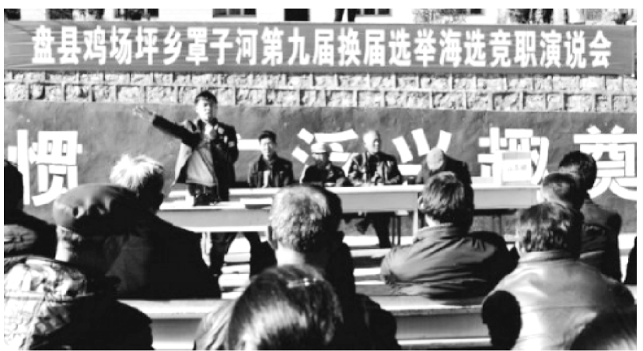
影响我国选举方式的因素有哪些
“海选”是中国农民在村民自治中创造的一种直接选举方式，是提名确定村委会成员候选人的一种形式，村民直接提名候选人，并根据提名得票多少按照差额选举的原则确定正式候选人。用四个字概括，就是“村官直选”。
海选

Slide 11
[问题探究]
(1)你知道“海选”故乡是哪里吗？
(2)如何认识“海选”这种选举方式？(科学精神水平3)
提示：(1)“海选”这种选举方式是吉林省梨树县梨树乡北老壕村在1986年换届选举时首创的，因而该县被称为“海选”故乡。
(2)“海选”作为中国式的基层民主选举方式，能够选出群众满意的当家人，有利于增强人民群众的政治参与意识。

Slide 12
[名师点拨]
全面把握选举方式的优点与局限性
 | 优点 |  | 局限性
从选民角度 | 直接 选举 | 每个选民都有直接表达自己意愿的机会 | 在选民较多、分布较广的情况下不适用
 | 间接 选举 | 在选民较多、分布较广的情况下适用 | 选民不能直接投票选举自己心目中最值得信赖的当家人，影响意愿的表达

Slide 13
从被选举者角度 | 等额 选举 | 可以比较充分地考虑当选者结构的合理性 | 一定程度上影响选民的选择，选民易受误导，积极性受影响
 | 差额 选举 | 为选民行使选举权提供了选择的余地，在候选人之间形成相应的竞争 | 可能影响当选者结构的合理性，候选人之间的竞争易发生虚假宣传、贿赂选民的现象
[评价情景] “选举方式”常结合人大代表的选举、基层自治中的民主选举，考查学
生的科学精神和公共参与等素养。

Slide 14
选举方式的选择
[例1] (科学精神、法治意识)(2016·北京高考)
某市某区
第五届人民代表大会代表选票
代表候选人按姓名笔画排列(第10选区)
符号 |  |  |  | 符号
候选人姓名 | 丁某 | 王某 | 陈某 | 另选人姓名

Slide 15
说明：1.应选代表2名，多选无效，等于或少选有效。
2.选票上名单为正式代表候选人名单，同意的请在姓名上方符号栏内画“○”，反对的画“×”，弃权不画任何符号。若另选他人，请在另选人姓名栏内填写姓名，并在姓名上方符号栏内画“○”，不画“○”的无效。

Slide 16
关于这张选票，下列说法正确的是( )
A.根据选票所反映的信息，可判断该选举为间接选举
B.根据选票所反映的信息，可判断该选举为差额选举
C.根据选票推测，该区人大代表所代表的人口数是农村人大代表的4倍
D.在另选人姓名栏内填写自己的姓名，并在上方符号栏内画“○”，该选票无效
解析 候选人3名，应选2名，所以该选举为差额选举，故选B。从选票上看不出是否是间接选举，所以排除A；C项不为材料所反映，排除；D项在另选人姓名栏内填写自己的姓名，并在上方符号栏内画“○”，该选票有效，所以排除D。
答案 B

Slide 17

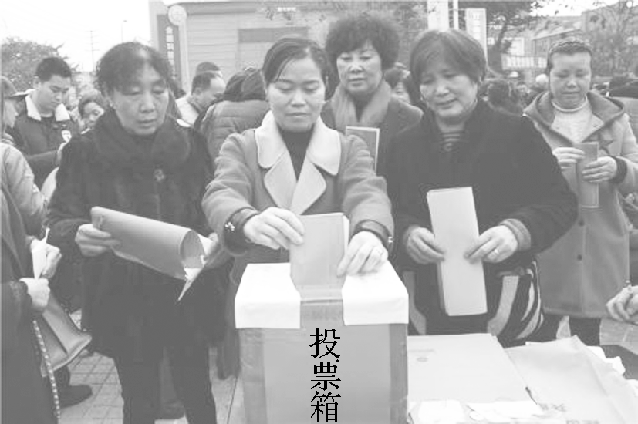
如何投出神圣一票
浦东新区居(村)委会换届选举工作圆满完成
2018年10月12日，浦东新区召开2018年居(村)委会换届选举工
作总结大会。回顾本届居(村)委会换届选举，群众参选意识进一步
提高，今年共登记选民234.3万人，222.2万人参加了投票选举，参
选率达94.8%，较上届提高1.2个百分点。民主选举质量进一步提升，居委会直选比例99.2%，村委会海选比例100%，1 295个居(村)委会一次选举成功，一次成功率为98.6%，比上届提高3.7个百分点。居(村)委会队伍结构进一步优化。居(村)委会成员平均年龄44.4岁，较上届下降3.8岁，更趋年轻化，研究生以上学历29人，本科以上学历1 541人，占24.3%，大专以上学历3 294人，占51.9%，更趋知识化。

Slide 18
[问题探究]
(1)在村委会换届选举中选民为什么参选热情高？(科学精神水平2)
(2)假如你是该镇某村村民，应该如何对待这次选举？(公共参与水平3)
提示：(1)村委会选举的效果直接关系村民利益，选民积极认真参加选举，才能真正选出为村民服务的成员，更好地管理村民事务，维护村民利益。随着农村经济社会发展，村民的政治参与感和责任感在增强，政治参与能力和政治素养在提高。
(2)要积极认真参加选举。投票时要出于公心，以人民利益为重，选择品德高尚、能力强，能够为百姓办事的候选人。

Slide 19
[名师点拨]
1.公民珍惜自己选举权利的三大原因
(1)根本原因：我国是人民民主专政的社会主义国家，人民民主专政的本质是人民当家作主，行使民主选举的权利是人民当家作主权利的重要体现。
(2)从选举结果看：选民参加选举的态度和能力，是影响选举效果的重要因素。
(3)从对公民自身的影响看：积极参加选举，有利于增强公民意识、主人翁意识，提高公民政治参与能力和政治素养。

Slide 20
2.积极参加民主选举的要求
(1)从选举素养来说：公民要不断提高参与民主选举的政治素养。只有提高了参与民主选举的素养，才能真正选出代表人民利益和意志的人。
(2)从选举态度来说：公民应积极参加选举，出于公心，以人民利益为重，不断增强公民意识和主人翁意识，增强自身的责任感和参与感。
(3)从选举能力来说：公民要不断提高政治参与能力，要了解候选人的品德和能力表现，在理性思考的基础上审慎投票。
[评价情景] 此知识点常结合民主选举的事例，如人大代表的换届选举、基层村民委员会或居民委员会的选举，考查学生的科学精神和公共参与等核心素养。

Slide 21
珍惜自己的选举权利
[例2] (公共参与)在某镇人大代表换届选举中，不少选民明确表示，他们不了解的候选人不选，不办实事的候选人不选，不替百姓说话的候选人不选。选民们坚持的“三不选”体现了( )
A.人民民主专政的本质是选民当家作主
B.人大代表都是由选民直接选举产生的
C.我国的选举制度已经相当完善
D.选民的民主意识显著增强

Slide 22
解析 选民们坚持“三不选”充分说明了选民的公民意识、主人翁意识增强，故D正确。县乡两级人大代表是由选民直接选举产生的，县以上各级人大代表由间接选举产生，故B说法不正确；C说法以偏概全，显然错误；A错误，人民民主专政的本质是人民当家作主。
答案 D

Slide 23
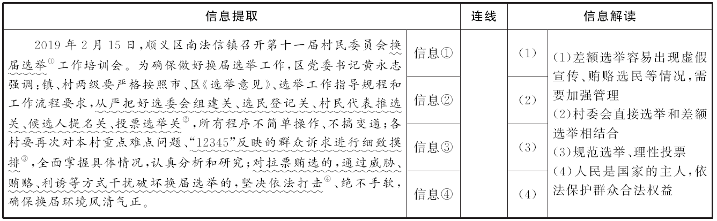
严查基层换届选举拉票贿选
注：把左栏的“信息提取”与右栏的“信息解读”通过“连线”形式一一对应。

Slide 24
【跟踪训练】
1.到2018年1月23日，全国35个选举单位选出2 980名十三届全国人大代表，代表资格审查委员会审查认为，代表资格全部有效，提请全国人大常委会确认，代表名单于24日公布。在这次全国人大代表的选举中，采取的选举方式是( )
A.直接选举与等额选举 B.直接选举与差额选举
C.间接选举与等额选举 D.间接选举与差额选举
解析 全国人大代表的选举属于间接选举；所有的人大代表选举都属于差额选举，故直接选择D。
答案 D

Slide 25
2.全国人大代表选举采取的上述方式( )
①与我国的经济、文化发展水平相适应 ②可以较充分地考虑当选者结构的合理性 ③可以避免虚假宣传和贿选的发生 ④为选民行使选举权提供了选择余地
A.①② B.②③ C.①④ D.③④
解析 我国的选举方式符合我国的国情，①符合题意。差额选举为选民提供了选择余地，④符合题意。等额选举才能较充分地考虑当选者结构的合理性，②不符合题意。差额选举如果不有效规范，容易发生虚假宣传和贿选，③不符合题意。
答案 C

Slide 26


